Slide 1
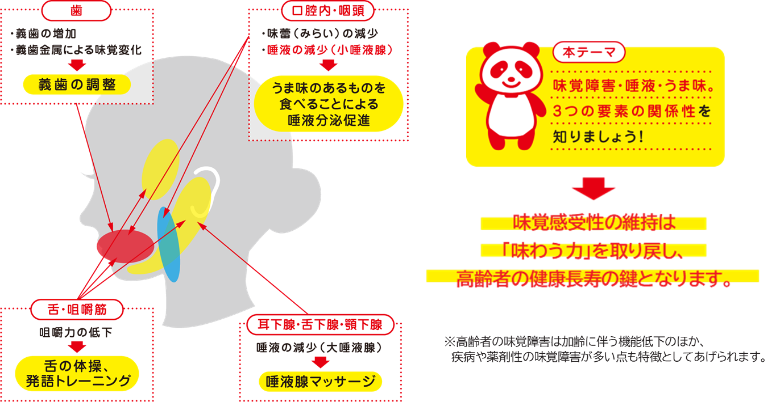
Notes:
味を感じるためには唾液が必要です。
食べ物を食べる時によく噛むと味物質(あじぶっしつ)が唾液と混ざることによって
舌や口蓋(こうがい)にある味細胞(みさいぼう)に触れ、味神経(みしんけい)を介して脳に刺激が伝わり、
味を感じることができます。
また、唾液には口腔環境を整える役割もあります。
しかし、味覚障害を持つ高齢者の多くは、唾液分泌量の低下による口腔内の乾燥がみられます。
これらの対策として、唾液分泌を促すアプローチは、口腔環境を整え味覚障害を軽減する可能性があります。
【中学生対象】
味を感じるためには唾液が必要です。食べ物を食べるとき、よく噛むと味の成分が唾液と混ざります。
そうすると、舌や口の中にある味細胞に触れて、味神経を通じて脳に信号が送られ、味を感じることができます。
また、唾液には口の中を清潔に保つ役割もあります。

Slide 2
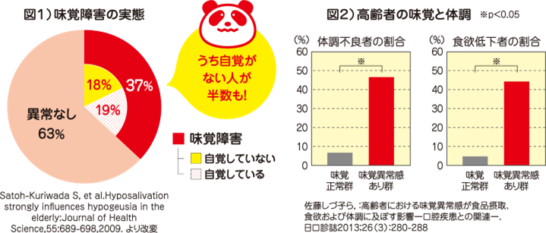
Notes:
高齢者71名を対象に、甘味・酸味・塩味・苦味の味覚検査を行なったところ、約 37%の方に味覚の異常がみられました。
しかし、そのうち約半数は、味覚の違和感を感じながらも味覚障害であると自覚できていない状況です（図1）。
また、味覚障害のある方は、無い方に比べ体調不良、食欲の低下、摂取食品数の減少も確認されています（図２）。

Slide 3
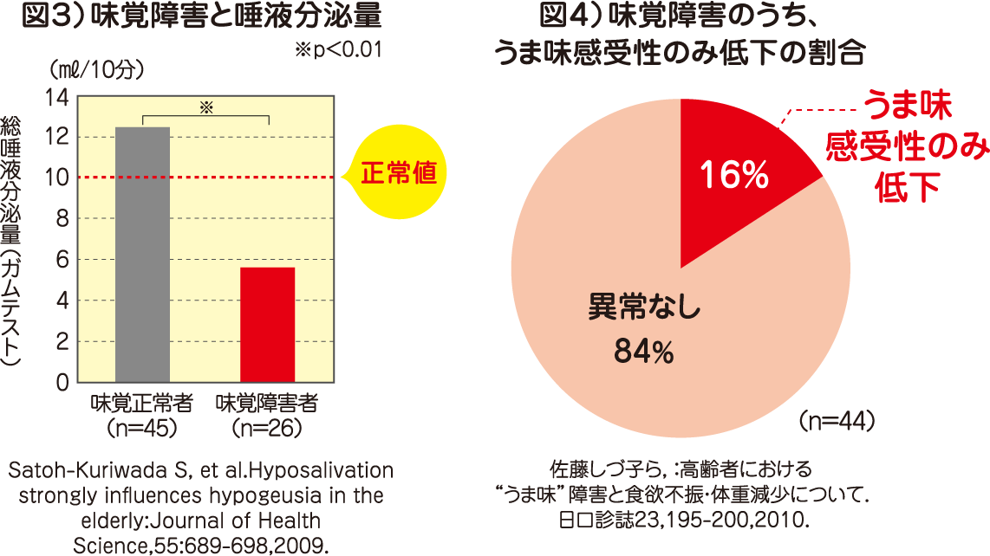
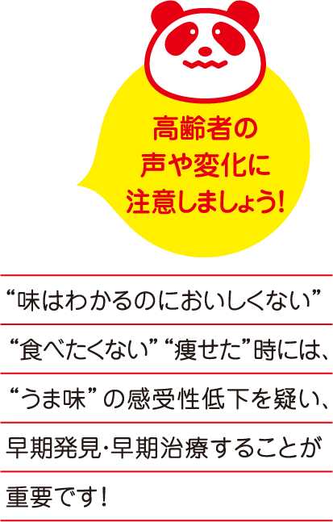
Notes:
味覚障害のある方の多くは口の中が乾いています（図３）。
唾液がゼロになると味を感じることができなくなります。味覚障害にはさまざまな要因がありますが、
４基本味の味覚は正常でありながら、うま味の感受性のみが低下している患者が 16%も存在します（図４）。
しかしながら、病院での味覚障害の検査は甘味・酸味・塩味・苦味の４基本味で行われ、
うま味の検査は含まれていません。そのため見落とされてしまうのです。
【中学生対象】
高齢者の多くは唾液が少なくなって口が乾燥してしまいます。
これが原因で味を感じにくくなることがあります。
唾液の分泌を促す方法は、口の中を健康に保ち、味覚障害を軽減する可能性があります。

Slide 4
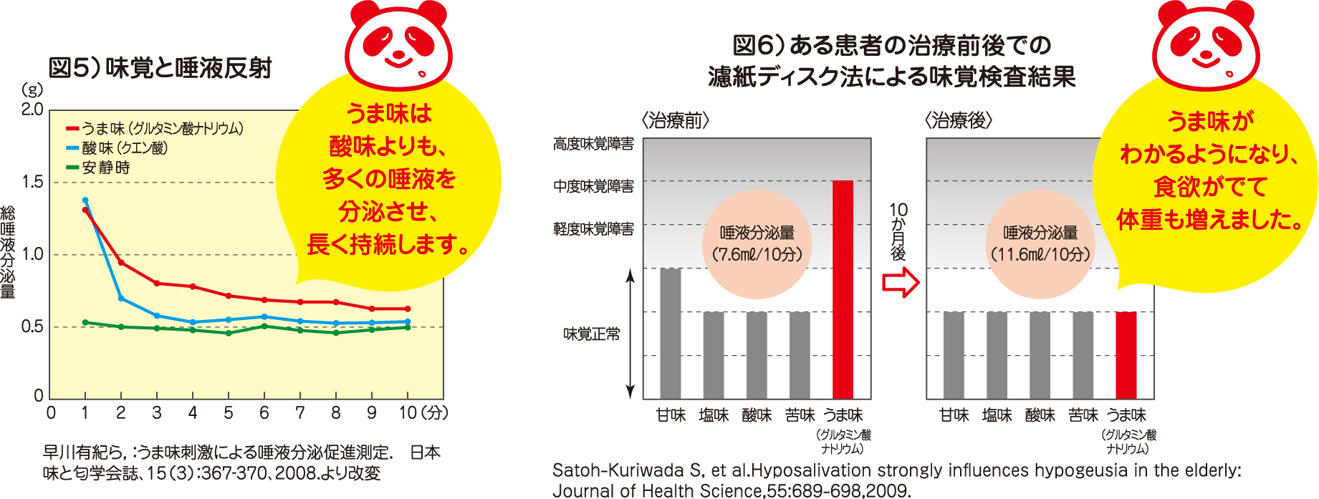
Notes:
味覚には唾液を分泌し、食べ物のおいしさや食べやすさを促す役割も担っています。
特に５基本味の一つ、うま味は他の味よりも多くそして長く唾液を分泌させます。（図５）
とある病院では、うま味成分グルタミン酸が豊富な「昆布茶」を使って唾液トレーニングを行うと、
10か月後に唾液の分泌量が標準値になり、しかも、うま味の感度が回復してくることが確かめられています。
【中学生対象】
味を感じることは、唾液を分泌させて、食べ物を美味しく食べるためにも重要です。
特に、うま味は他の味よりも多く唾液を分泌させます。ある病院では、
うま味成分が豊富な「昆布茶」を使った唾液トレーニングを行ったところ、
10か月後には唾液の量が標準に戻り、うま味を感じる力も回復しました。

Slide 5
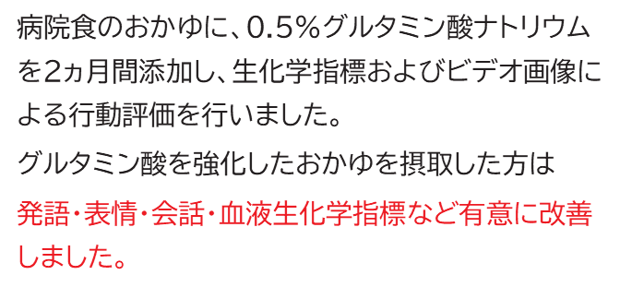
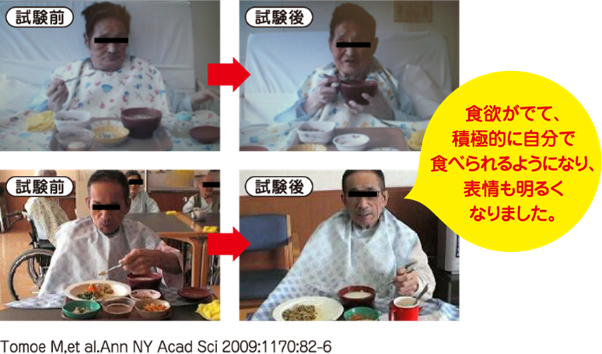
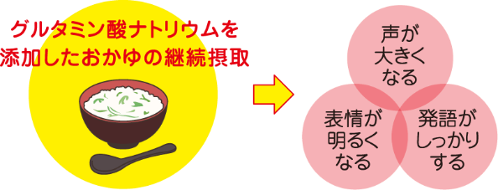
Notes:
また、うま味は入院高齢者の生活の質（QOL）の向上に寄与する可能性も期待されることが、介護施設の研究で示されています。
研究では、施設の給食のおかゆに、０.５％グルタミン酸ナトリウムを２ヵ月間添加し、生化学指標およびビデオ画像による行動評価を行いました。
グルタミン酸ナトリウムを強化したおかゆを摂取した方は発語・表情・会話・血液生化学指標など有意に改善しました。
【中学生対象】
また、うま味は入院している高齢者の生活の質を向上させる可能性もあります。
介護施設での研究では、給食のおかゆにグルタミン酸ナトリウムを2か月間加えたところ、
話すことや表情、会話、血液の状態などが改善しました。

Slide 6
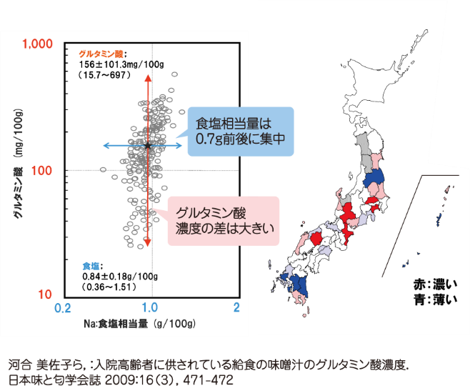
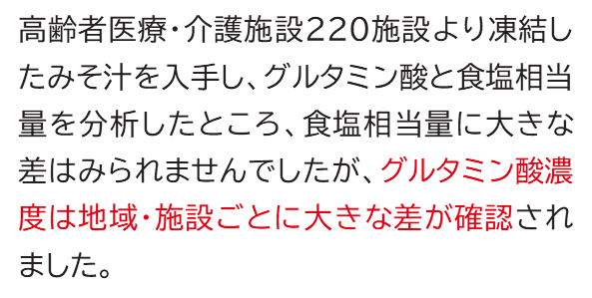
Notes:
実際に医療・介護施設の給食におけるうま味の活用実態について調べてみたのがこちらになります。
この研究では、給食のサンプルとして、高齢者医療・介護施設220施設より凍結したみそ汁を入手し、
グルタミン酸と食塩相当量を分析しました。結果は、食塩相当量のばらつきは少ないのに、
グルタミン酸含量には大きなばらつきが確認されました。
原因はだし素材やみその種類の地域差も影響していますが、摂取基準のある食塩と異なり、
うま味の活用意識が低いことも推測されます。
入院患者のQOLの視点でも、医療・介護施設では、食塩だけでなく、うま味への配慮が必要です。
【中学生対象】
医療・介護施設の給食でうま味の活用がどのように行われているか調べた結果、
220施設からみそ汁のサンプルを集め、グルタミン酸と塩分を分析しました。
その結果、塩分のばらつきは少なかったのに対し、グルタミン酸の量には大きなばらつきがありました。
これはだしの素材やみその種類の違いも影響していますが、うま味の重要性があまり認識されていないことも原因と考えられます。
入院患者の生活の質を考えると、医療・介護施設では塩分だけでなく、うま味にも気を配ることが大切です。

Slide 7
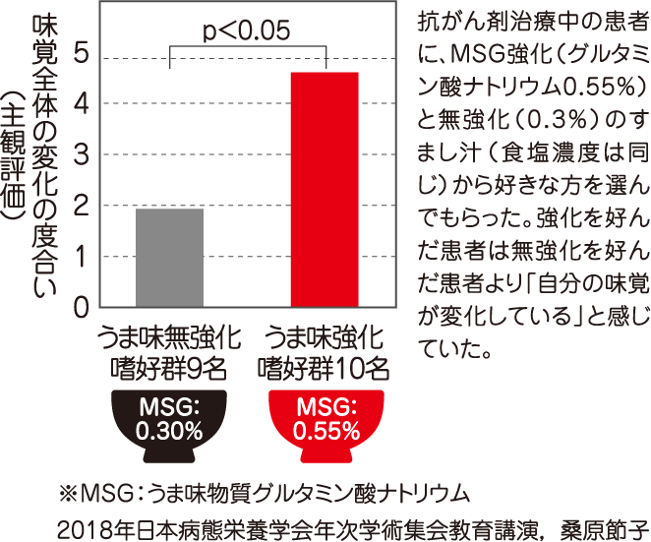
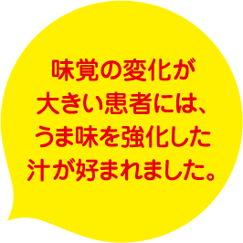
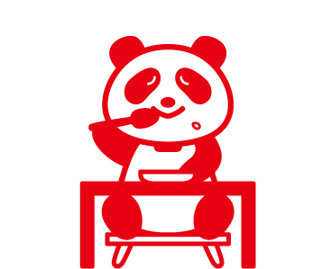
Notes:
がん患者さんは、抗がん剤治療の副作用で起こる味やにおいの変化により、
食欲不振が助長されることが多く、そうなると体力やQOLが著しく低下してしまいます。
しかし現在このような味・嗅覚変化に対するよい治療法はなく、調味によって対処することが求められています。
グルタミン酸ナトリウム強化したすまし汁は、無強化のすまし汁に比べて好ましさの割合が高く、
患者さんのQOL※向上に役立てられると考えられます。
（※QOL：QOLとは、Quality Of Lifeの略で生活の質）

